Slide 1
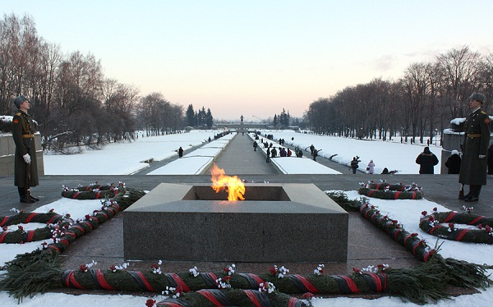
Детям о блокаде Ленинграда

Slide 2
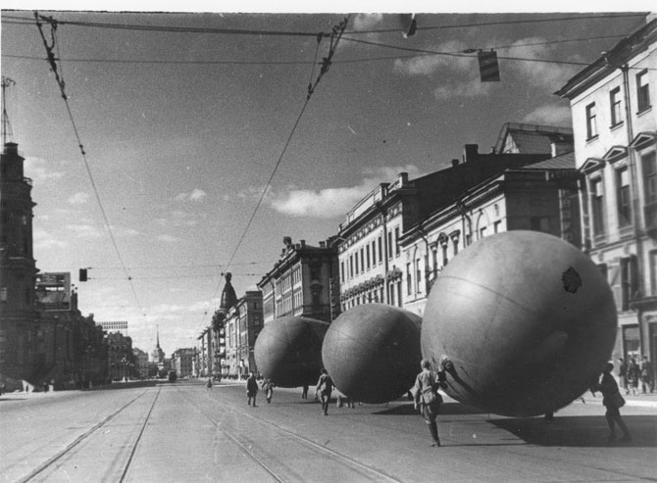
В истории – не первая осада,
Не первый голод, холод и пожарищ дым;
О том, что пережили люди Ленинграда,
Теперь все знают – было по плечу лиши им.

Slide 3
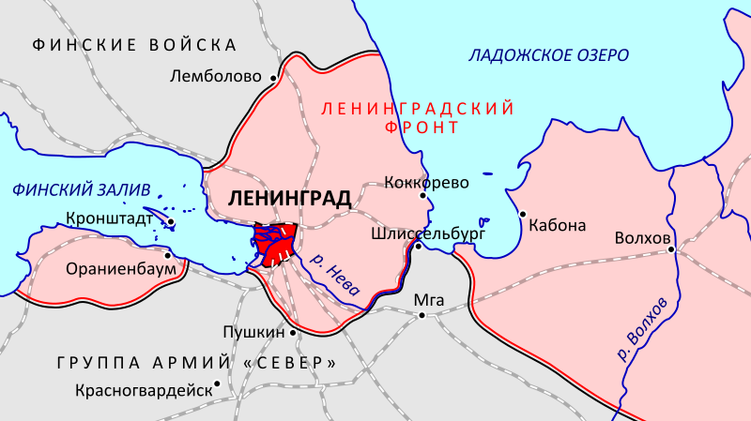
К концу сентября город был блокирован фашистскими войсками. Не сумев захватить город, противник решил сломить наш город блокадой, бомбардировками с воздуха.

Slide 4
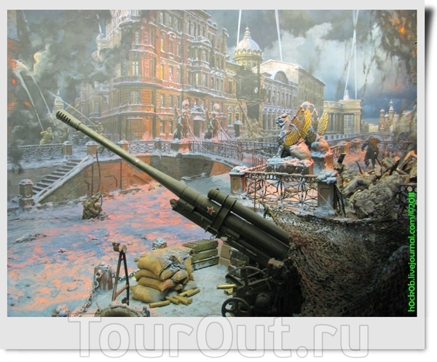
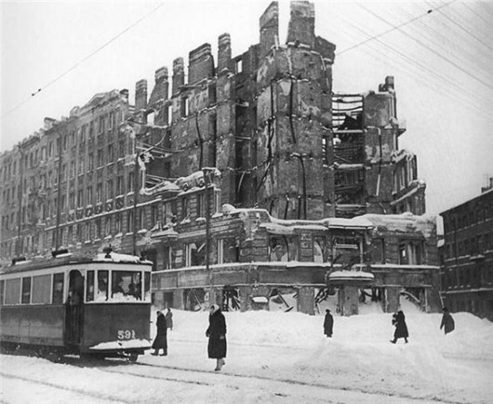
За время блокады фашисты выпустили по городу 150 тысяч снарядов, сбросили 5 тысяч бомб. Было разрушено и сожжено снарядами и бомбами 3174 здания.

Slide 5
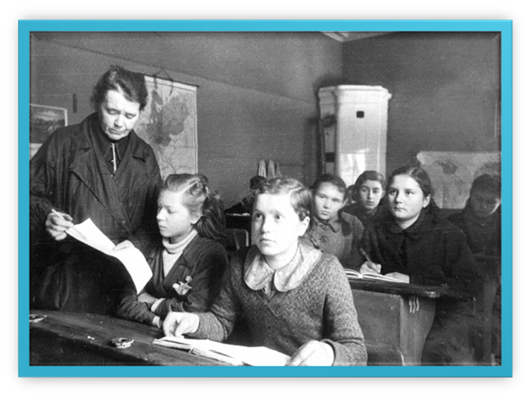
Какое – то время в городе ещё работали школы. Дети сидели в пальто и шапках в нетопленном классе, голодные. Электричества уже не было, в квартирах горели коптилки – баночки с горючей жидкостью, в которые вставляли маленький фитилёк.

Slide 6
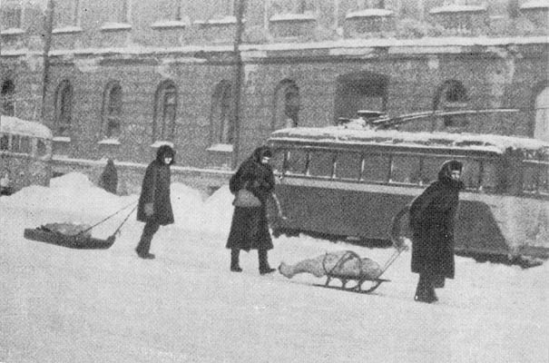
В городе начались тяжёлые времена. Перестал работать водопровод, не было отопления, отключили электричество. Остановился транспорт. Жители города умирали от голода и холода.

Slide 7
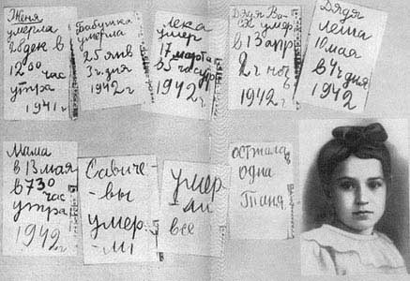
Дневник Тани Савичевой

Slide 8
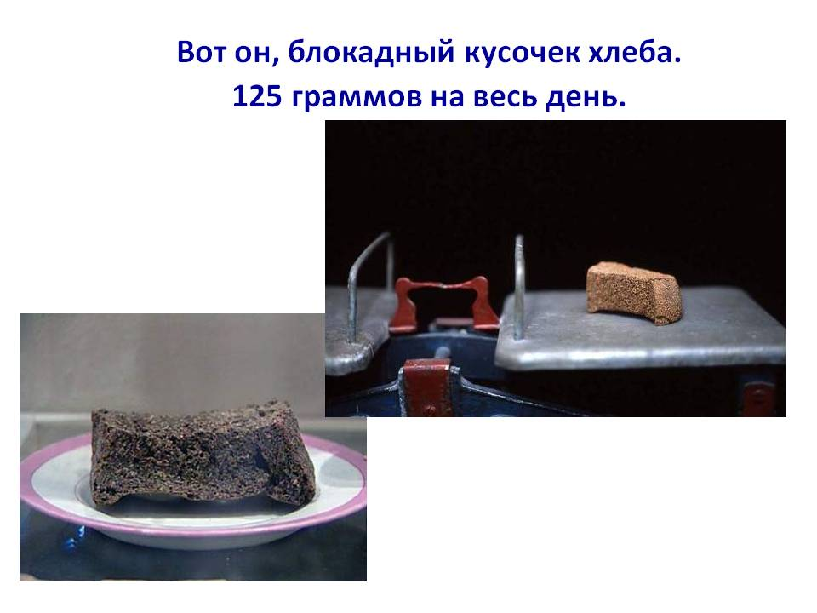
Очень тяжёлым было снабжение продовольствием и водой. С 20 ноября 1941 года нормы на хлеб стали совсем низкие : рабочие в день получали 250 граммов хлеба , а дети и служащие по 125 граммов хлеба.

Slide 9
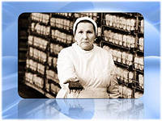
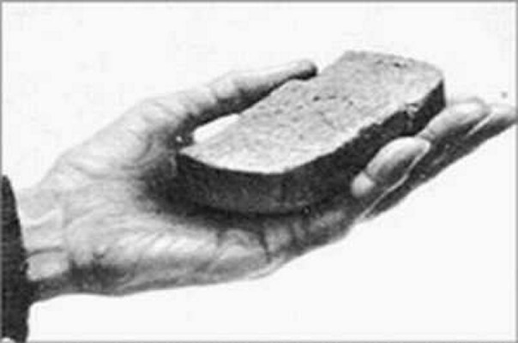
Надвигался голод ! Люди научились делать пышки из горчицы, суп из дрожжей, котлеты из хрена, кисель из столярного клея. Хлеб содержал всякие примеси и лишь немного муки.

Slide 10
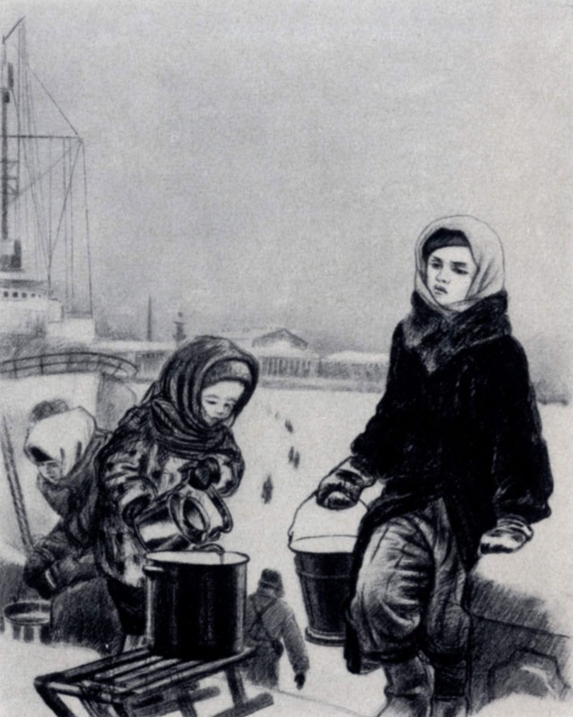
Жители истощённые голодом, обессилившие , жили в холодных квартирах с выбитыми стёклами, а зимой был – 41 градус. За водой ходили к реке Неве.

Slide 11
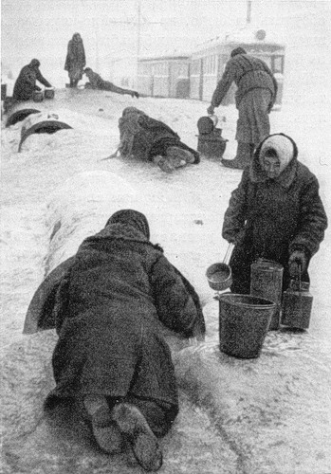
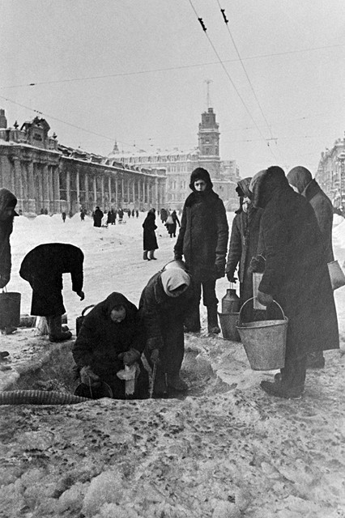

Slide 12
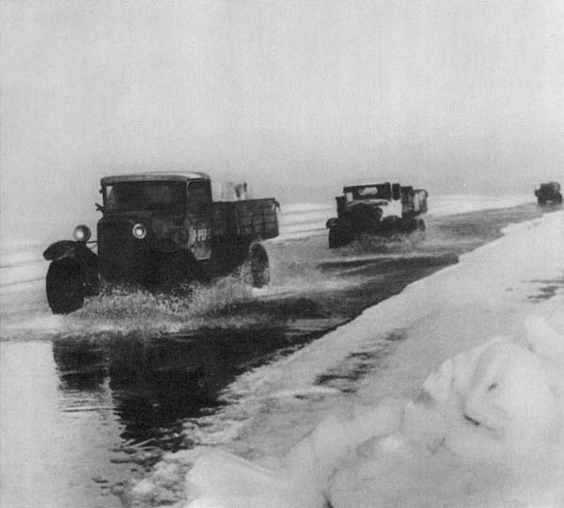
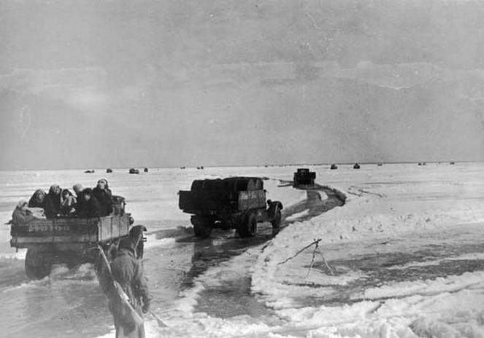
Ледовая трасса по Ладожскому озеру начала действовать с 21 ноября 1941 года. Шли днём и ночью по льду озера машины и доставляли в город тонны продовольствия, вооружения, боеприпасов.

Slide 13
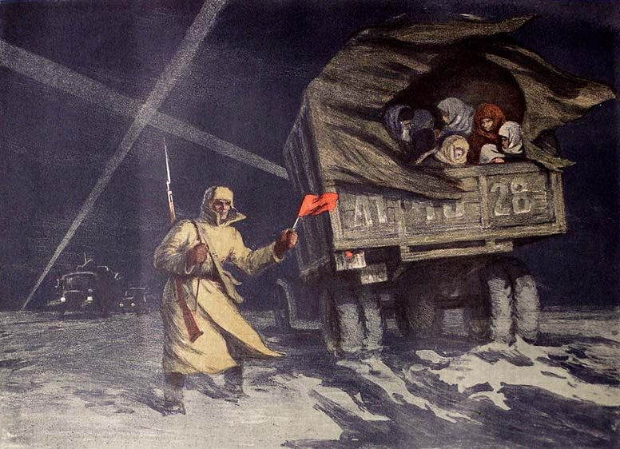
Автомобильная дорога была названа «Дорогой жизни». Она позволила не только ввозить в город продовольствие , но и вывезти из города больных и детей.

Slide 14
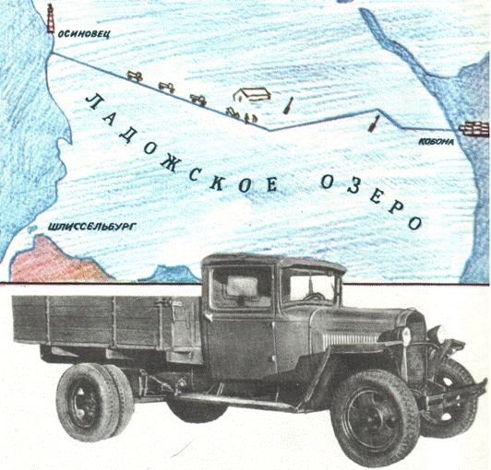
Грузовики шли по льду под постоянными бомбёжками, поэтому этот путь прозвали «Дорогой смерти».

Slide 15
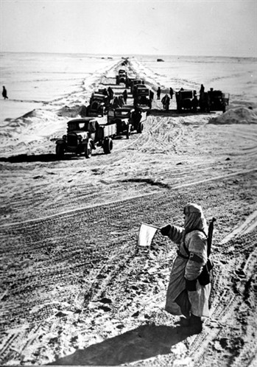

Slide 16
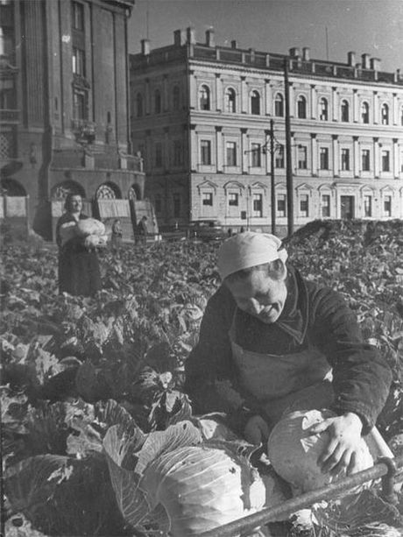
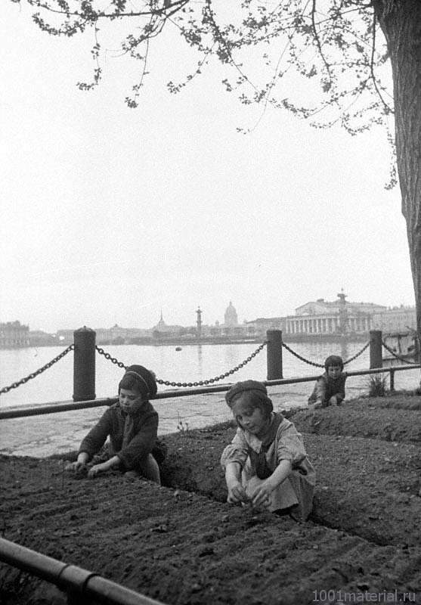
Ленинградцы разводили огороды, что – бы как – то можно было выжить.

Slide 17
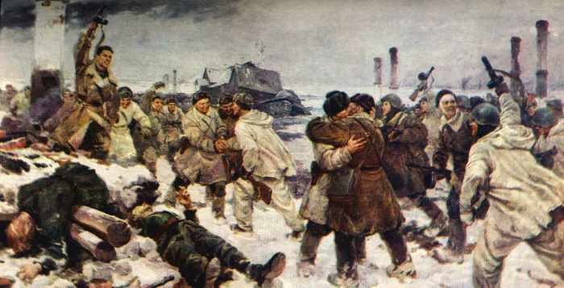
12 января 1943 года войска Ленинградского и Волховского фронтов перешли в наступление. Через 6 дней ожесточённых боёв кольцо блокады было прорвано.

Slide 18
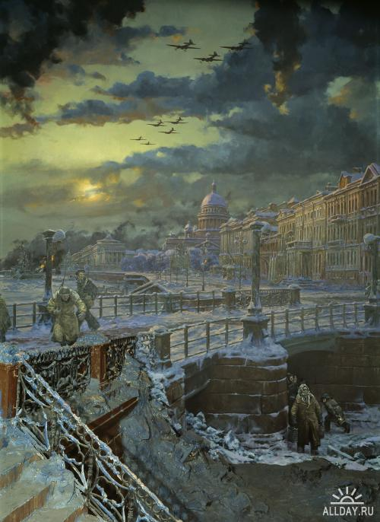
И всё же город ещё оставался прифронтовым, Враг стоял у его стен. Авиация врага ещё обстреливала жилые дома.

Slide 19
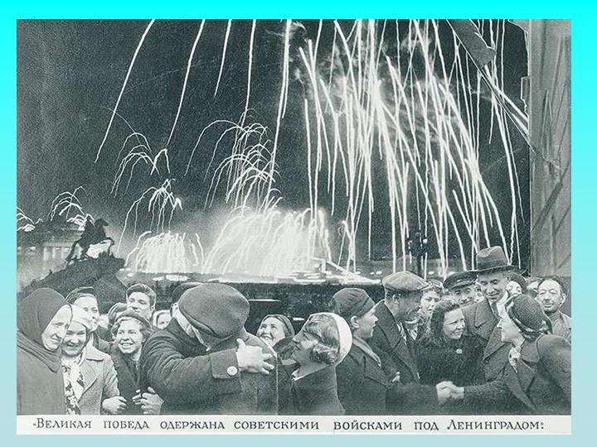
Через год, 27 января 1944 года, в честь разгрома фашистских войск под Ленинградом; прозвучал над Невой торжественный салют : 24 залпа из 324 орудий.

Slide 20
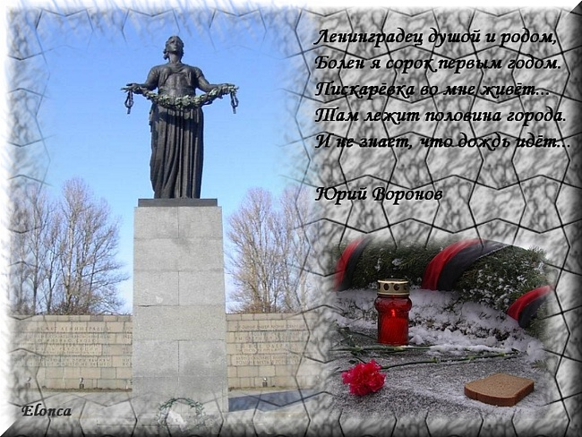
В суровые дни блокады умерло от голода более 600 тысяч человек. Многие из них похоронены на Пискарёвском – мемориальном кладбище.

Slide 21
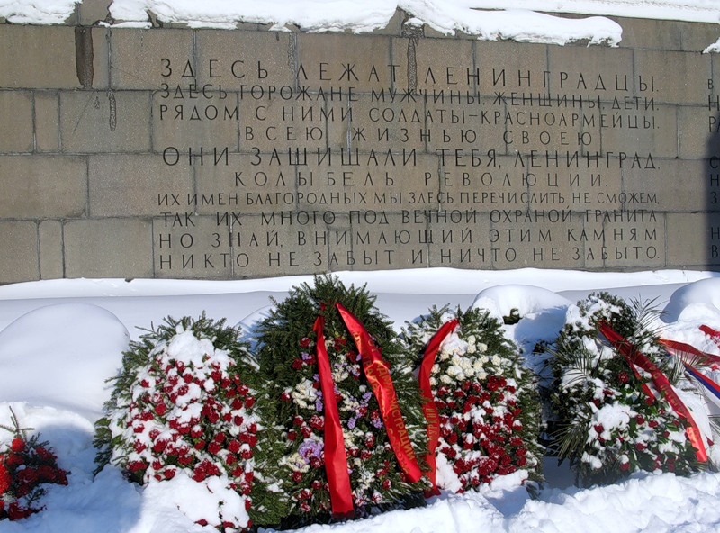

Slide 22
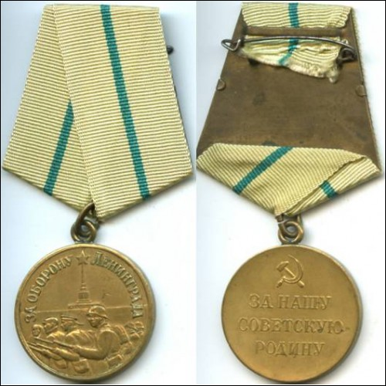
Награда защитникам нашего города

Slide 23
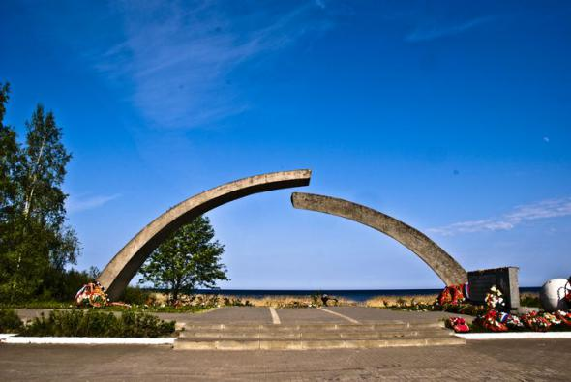
Вечная память жителям Ленинграда и их защитникам!

